Slide 1
GRUNDLÄGGANDE LEDARSKAPSUTBILDNING FÖR DIG SOM HAR UPPDRAG I, ELLER ÅT, PARTIET
Notes:
Upplägget är baserat på att deltagarna ofta jobbar i mindre konstellationer.
Möblera gärna rummet i öar med 4-6 deltagare. Tänk på att, löpande under utbildningen, rotera deltagare så att grupper skapas.

Slide 2
VARMT VÄLKOMNA!!
Notes:
Uppskattad tidsåtgång: 2 min
Hälsa deltagarna välkomna och se till att alla känner sig sedda bekräftade.
Viktigt att alla har fokus

Slide 3
ÖVERGRIPANDE SYFTE
Det övergripande syftet med utbildningen är att du:
som ledare ska öka din förmåga att omsätta den socialdemokratiska ledarskapsidén i ditt praktiska ledarskap
som förtroendevald ska bära en rörelse som förenar människor, där du som ledare ska skapa förtroende för partiet, dess politik och företrädare

Slide 4
ÖVERGRIPANDE MÅL
Det övergripande målet med utbildningen är att:
du som ledare ska kunna omsätta utbildningens syfte i praktiken, för att aktivt kunna bidra som förebild för den Socialdemokratiska ledarskapsidén, i vardagen, i rörelsen
förtroendet för socialdemokratiska ledare, vår politiska riktning och vår praktiska politik årligen ska öka

Slide 5
CHECKA IN
Notes:
Uppskattad tidsåtgång: 10 min (baserat på 4-5 deltagare per grupp)
Syftet med incheckning är att skapa en känsla av närvaro i gruppen, att redan i inledningen av träffen bli sedd och hörd.
En ”Incheckning” kan också stödja deltagarnas förmåga att “släppa” annat som hänt under dagen och att bli mer närvarande.
Frågeställningar för en incheckning kan variera.
Inledningsvis kan incheckning användas som en kort uppstart med att stödja att deltagare att lära känna varandra mer och stötta dem till att börja fokusera på utbildningen.
Längre fram i utbildningen kan det fylla en funktion att komma samman igen snabbt genom att dela vad som hänt sedan sist.
Förslag på inledande mening:
“Ni ska få en möjlighet att lära känna varandra mer på djupet lite senare under denna träff men innan vi ens går igenom upplägg för utbildningen önskar jag att vi checkar in till denna utbildning och träff. Säg ditt namn, var du kommer ifrån, en sak som du älskar med att vara en del av rörelsen samt dela en förväntan på utbildningen. De som inte delar för stunden lyssnar aktivt och tar in vad andra säger utan att kommentera eller gå i dialog.”

Slide 6
CHECKA IN
Kort incheckning:
Jag heter…
Jag kommer från…
En ”sak” jag älskar med att vara en del av rörelsen är… (en mening!)
En förväntan jag har på utbildningen (skriv ned förväntan på en post-it lapp med ditt namn på)
Notes:
Förväntan skrivs på post-it lapp (med deltagarens namn på). Låt deltagarna sätta upp sina post-its på ett blädderblocksblad i slutet av denna session.
Låt blädderblocksbladet sitta uppe. Då kan deltagarna se varandras förväntningar, inklusive att du som handledare får en bild av förväntningar som finns i gruppen.
Spara blädderblocksbladet och sätt upp vid alla träffar som en påminnelse. Låt gärna deltagare stämma av med sin förväntan sista träffen.

Slide 7
“Ledarskap är ett förhållningssätt mellan människor där man tar ansvar för det gemensamma men också för varandra.
Praktik och retorik hänger ihop.
Vi lever vår värdegrund!”
Notes:
Uppskattad tidsåtgång: 2 min
När alla har checkat in checkar också du som handledare in och berättar lite mer om dig själv. Ingen lång presentation, 1-2 minuter. Hitta en balans så att du förmedlar något om dig själv som person, varför du är engagerad i rörelsen, att du ser fram emot att handleda denna utbildning och bygga en meningsfull utbildning tillsammans med deltagarna. Undvik att rada upp ditt CV. Du kan absolut berätta om olika uppdrag och roller du har/har haft men fastna inte i en traditionell/formell CV-lista. Bygg närvaro, positiv energi och kontakt med deltagare genom att påvisa olika delar av dig som människa. Till exempel delge något om dig som person och på vilket sätt du vill bidra till rörelsen genom att handleda denna utbildning.
Gå därefter över till att referera till den Socialdemokratiska ledarskapsidéen (Citat på bild är från pdfn om ledarskapsidéen.) som en grund till denna utbildning. “Socialdemokratisk ledarskapsidé är den centrala röda tråden genom denna utbildning och vi kommer utgå från och utforska denna idé genom olika perspektiv.

Slide 8
FILM STATSMINISTRARNA
Visa film med Ingvar Carlsson från TV dokumentären ”Statsministrarna” se studieportalen eller gå direkt till:
https://www.youtube.com/watch?v=JgRmscr5lgc&t=2s
Notes:
Titta på filmen om Ingvar Carlsson, en förebild för Socialdemokratiskt ledarskap

Slide 9
UTBILDNINGENS STRUKTUR OCH GENOMFÖRANDE
Notes:
Uppskattad tidsåtgång: 15 min
Kort introduktion ”Innehålls- och Processmodellen” 3 min
Introducera utbildningen övergripande med stöd av ”Innehålls- och Processmodellen” 5 min
Gå igenom specifikt syfte för träff 1 (baserat på standardupplägget i studiecirkelform om 3 träffar) 2 min
Gå igenom agendan 3 min
Praktisk info 2 min

Slide 10
UTBILDNINGENS TRE TRÄFFAR
Träff 1: Socialdemokratiska ledarskapet – att leda i en idéburen organisation
Träff 2: Att leda sig själv
Träff 3: Att skapa delaktighet och ökad samverkan
Notes:
Tidsåtgång 3 min
Genomgång av fokus för de tre olika träffarna. Deltagarna bör ha fått information om programmet och dess delar innan starten på utbildningen.
Trots det är det bra att gå igenom för att skapa tydlighet och trygghet i uppstart av utbildning. Du kan lägga till datum för de olika delarna för att öka tydlighet om du vill

Slide 11
SYFTE FÖRSTA TRÄFFEN
Skapa tydlighet och förståelse för utbildningen och skapa förutsättningar för maximalt lärande och utveckling för dig som deltagare
Att du utforskar den Socialdemokratiska ledarskapsidén som grund för dig själv att aktivt jobba med att utveckla din potential som Socialdemokratisk ledare
Notes:
Uppskattade tidsåtgång: 2 min
Gå igenom det mer specifika syftet för den första träffen (av 3)

Slide 12
FÖRSTA TRÄFFEN
Välkommen och Incheckning
Utbildningens struktur och genomförande
Min berättelse och mitt engagemang i rörelsen
Vår lärandekultur
Socialdemokratiska ledarskapet
Checka ut
Notes:
Uppskattad tidsåtgång: 3 min
Bidra med struktur och tydlighet.
Gå igenom agenda kort.

Slide 13
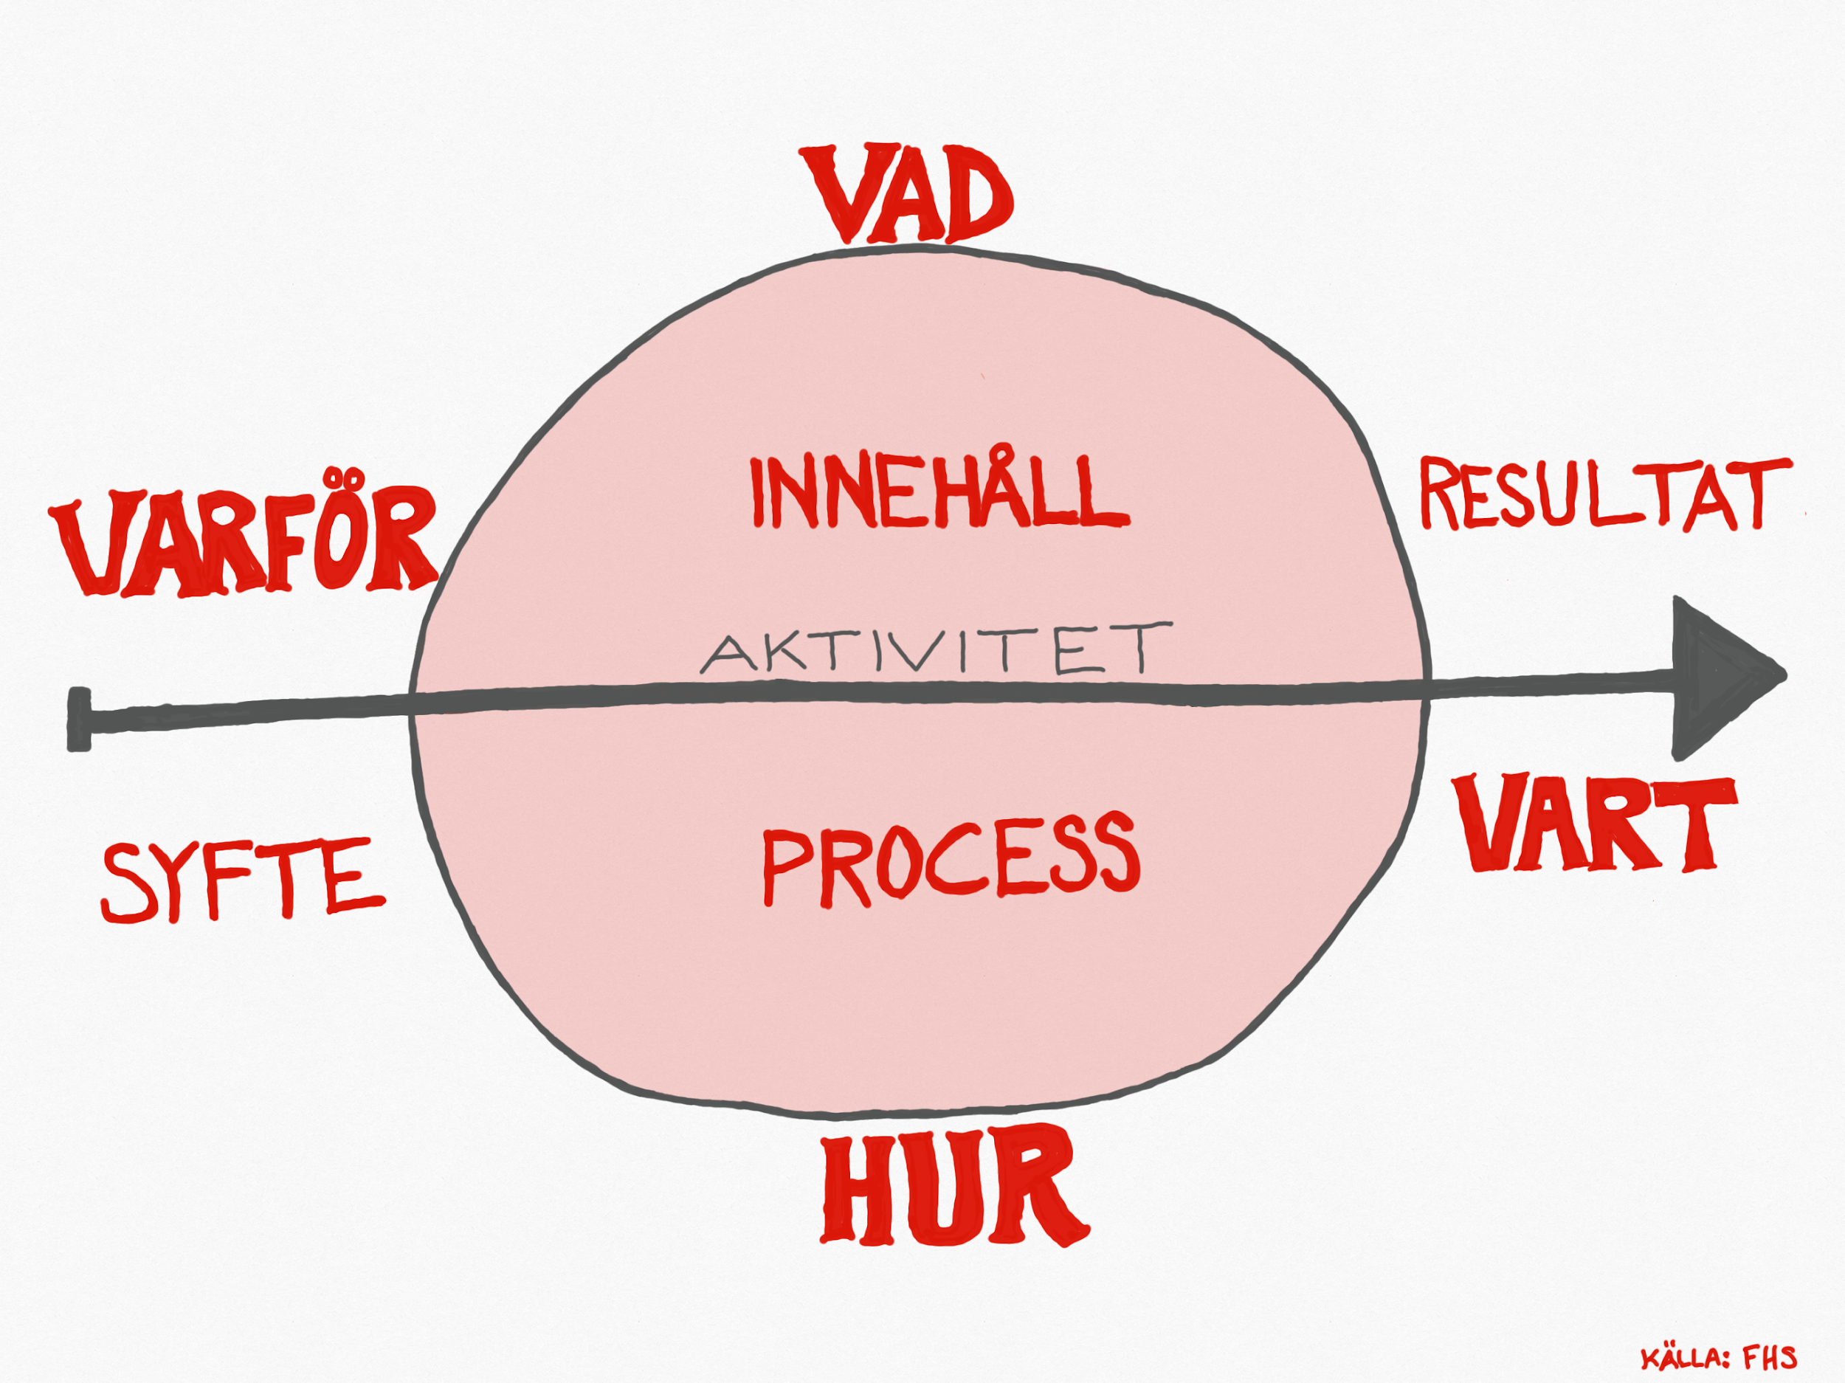
Notes:
Uppskattad tidsåtgång: 3 min
Gå kort igenom Innehålls- och Process modellen.
Process- och Innehållsmodellen är ett enkelt verktyg att använda vid olika typer av projekt, aktiviteter och även för att skapa utbildning.
Det finns fyra aspekter av modellen – Varför (Syfte), Vart (Resultat), Vad (Innehåll) och Hur (Process). Denna modell har t.ex. använts för att skapa denna utbildning.
Det övergripande syftet (Varför) och övergripande mål (Vart) har vi gått igenom tidigare i denna presentation.
Modellen i sig lyfter upp tonvikten av att processen är lika viktig som innehållet. Exempelvis Hur ska man jobba tillsammans för att på bästa sätt nå det önskvärda resultatet och vad ska man jobba med för att nå det önskvärda resultatet på bästa sätt. Det finns text om denna modell i deltagarmaterialet. Kan vara en enkel modell att använda i sin egen hemma-kontext för olika aktiviteter.

Slide 14
Notes:
Uppskattad tidsåtgång: 8 min
Presenterna utbildningen övergripande genom Innehålls- och Process modellen.
Lägg in utbildningens Varför, Vart, Vad och Hur
Varför = det övergripande syftet (slide 3)
Vart = det övergripande målet (slide 4)
Vad = Innehållet i utbildningen
Hur = Olika pedagogiska metoder

Slide 15
PRAKTISKA FRÅGOR
Toaletter
Nödutgångar
Övrigt
Notes:
Uppskattad tidsåtgång: 2 min
Gå igenom praktiska frågor som är aktuellt för just det tillfälle och lokal.
Avsluta med att säga att ni nu har vi checkat in och gått igenom ramverk för utbildning. “Det är dags att jobba lite mer med att lära känna varandra (om du har en grupp där deltagare redan känner varandra, kan detta vara ett tillfälle att lära känna varandra ännu mer).

